Slide 1
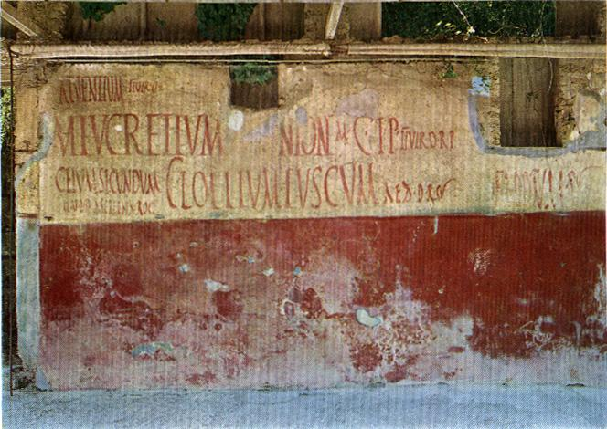
La pubblicità esiste da sempre, i primi reperti sono stati ritrovati a Pompei, sui muri di alcune case dove erano incise delle scritte per sostenere un candidato politico.

Slide 2
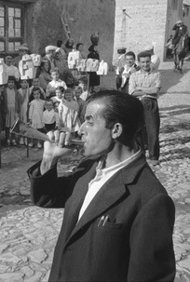
Un altro tipo di comunicazione fu quella del banditore che si sviluppò nel Medioevo. Egli venivano impiegati dalla pubblica amministrazione per leggere ad alta voce degli avvisi. Oggi questa figura viene ancora usata nei mercati e questo tipo di pubblicità viene chiamata “gridata”

Slide 3
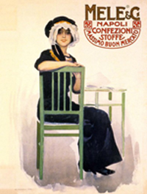
La pubblicità moderna nasce nel Quattrocento con l’invenzione della stampa, i messaggi scritti venivano diffusi più rapidamente. Nel XVI secolo abbiamo l’invenzione del marchio di fabbrica; esso serviva per distinguere i diversi negozi .

Slide 4
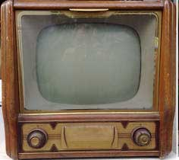
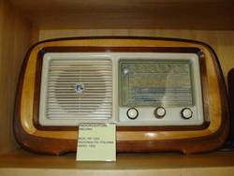
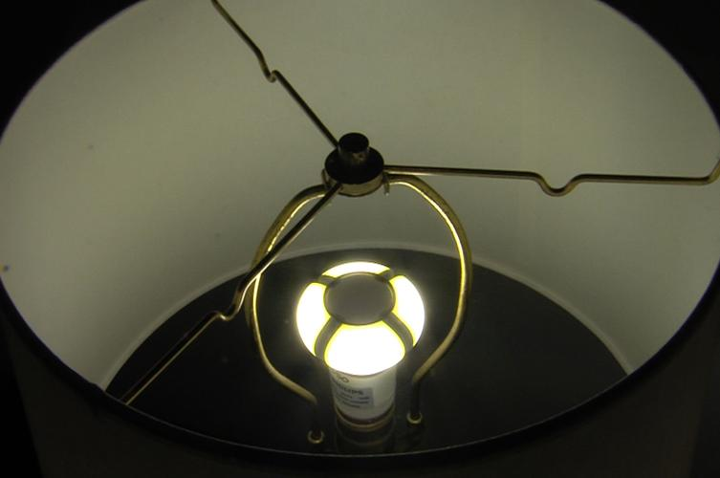
Il fenomeno pubblicitario si accentua con la rivoluzione industriale e con la produzione di massa. Negli Stati Uniti per la prima volta a fine Ottocento l’uso di beni comuni è realizzato in serie su larga scala .Cominciò ad essere indispensabile marchiare i prodotti questo serviva per distinguere le diverse aziende. All’inizio del Novecento con la diffusione della luce elettrica nelle grandi e piccole città c’è sempre più bisogno di energia luminosa. Con lo sviluppo nacquero mezzi di comunicazione come la radio, la televisione e i giornali.

Slide 5
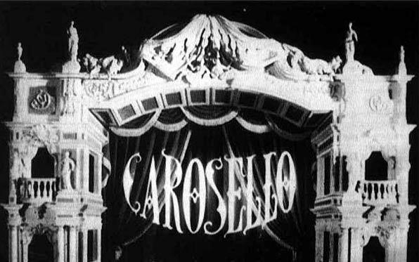
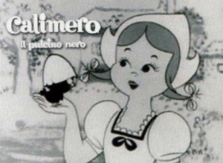
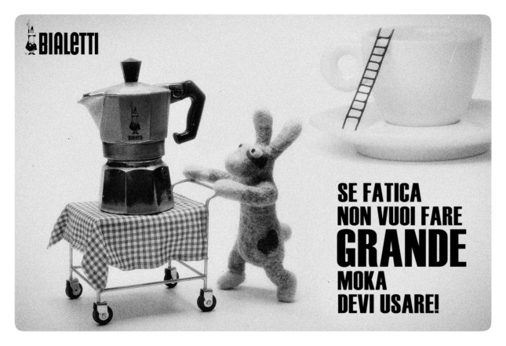
La prima diffusione della pubblicità moderna in Italia avviene molto più lenta rispetto agli altri paesi. Nella prima metà del Novecento cominciano a promuoversi le prime trasmissioni televisive di stato; la Rai. Una delle più famose trasmissioni televisive fu Carosello: esso si componeva di quattro o cinque episodi dalla durata di 2 minuti circa ed erano divisi in due parti. La prima parte rappresentava una scenetta comica mentre la seconda aveva dei riferimenti pubblicitari.

Slide 6
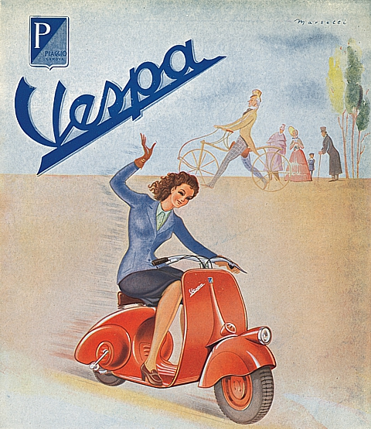
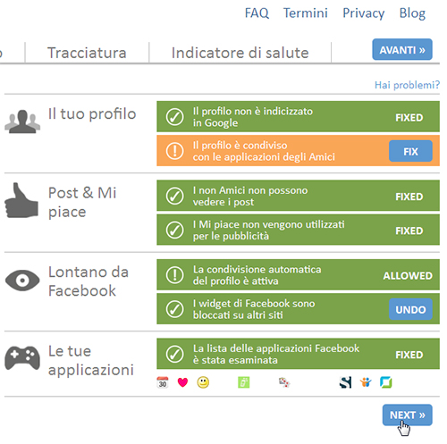
Nel corso del Novecento la pubblicità si è sempre più perfezionata, all’inizio la réclame era molto semplice e venivano usate soprattutto immagini e messaggi diretti. Questa semplicità era dovuta alla presenza di un pubblico analfabeta. Oggi invece siamo bombardati da messaggi pubblicitari. Recentemente sono stati fatti degli studi; essi hanno scoperto che la rete osserva il navigatore, le sue abitudini e le sue preferenze attraverso i film guardati, i file scaricati, gli acquisti online e le pubblicità cliccate. E’ nato anche un settore commerciale che si basa sulla creazione della pubblicità ed è il marketing.

Slide 7
Le caratteristiche della pubblicità si dividono in due parti: la prima è creare un bisogno nel consumatore, far si che quell’oggetto sia indispensabile mentre la seconda è vendere uno stile di vita globale in cui il prodotto rappresenta un elemento cruciale ma particolare. L’obiettivo della pubblicità non è vendere un oggetto ma un mondo. Il marchio deve far distinguere un’azienda dall’altra. Quando scegliamo di acquistare delle scarpe ci basiamo soprattutto sulla marca . La pubblicità si divide in fasce orarie proprio per attirare a comprare quel prodotto al pubblico che guarda.

Slide 8
Le caratteristiche principiali della pubblicità sono: il visual: comprende tutti gli elementi che si vedono cioè foto, disegni e le eventuali forme delle flash . Il lettering: che comprende tutte le parole scritte. Quella frase scritta in grassetto viene detta head line .Il messaggio scritto al di sotto viene chiamato payoff. Il body copy è invece il testo esplicativo che serve per arricchire le informazioni. Il claim si riferisce allo slogan della campagna. Il marchio si trova in fondo a destra della pubblicità.

Slide 9
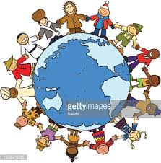
La pace non può regnare tra gli uomini, se prima non regna nel cuore di ciascuno di loro…

